Slide 1

DESPENSA
Comprar mejor.
Desperdiciar menos.
Inventario doméstico y cesta compartida
Juan García · Ingeniería de Sistemas Móviles · 2026

Slide 2
01 · CONTEXTO
Un problema doméstico cotidiano
Compras duplicadas
Productos olvidados
Listas desconectadas
No sabemos qué hay realmente en casa.
Las caducidades no se ven a tiempo.
La compra no actualiza las existencias.
Despensa conecta existencias, caducidad y compra en un único flujo compartido.
DESPENSA · PROYECTO FINAL
02

Slide 3
02 · SOLUCIÓN
El ciclo completo en cuatro pasos
1
2
3
4
Registrar
Detectar
Comprar
Reponer
Productos, cantidades y fechas
Agotados y próximos a caducar
Cesta compartida en tiempo real
Actualizar inventario sin duplicados
DESPENSA · PROYECTO FINAL
03

Slide 4
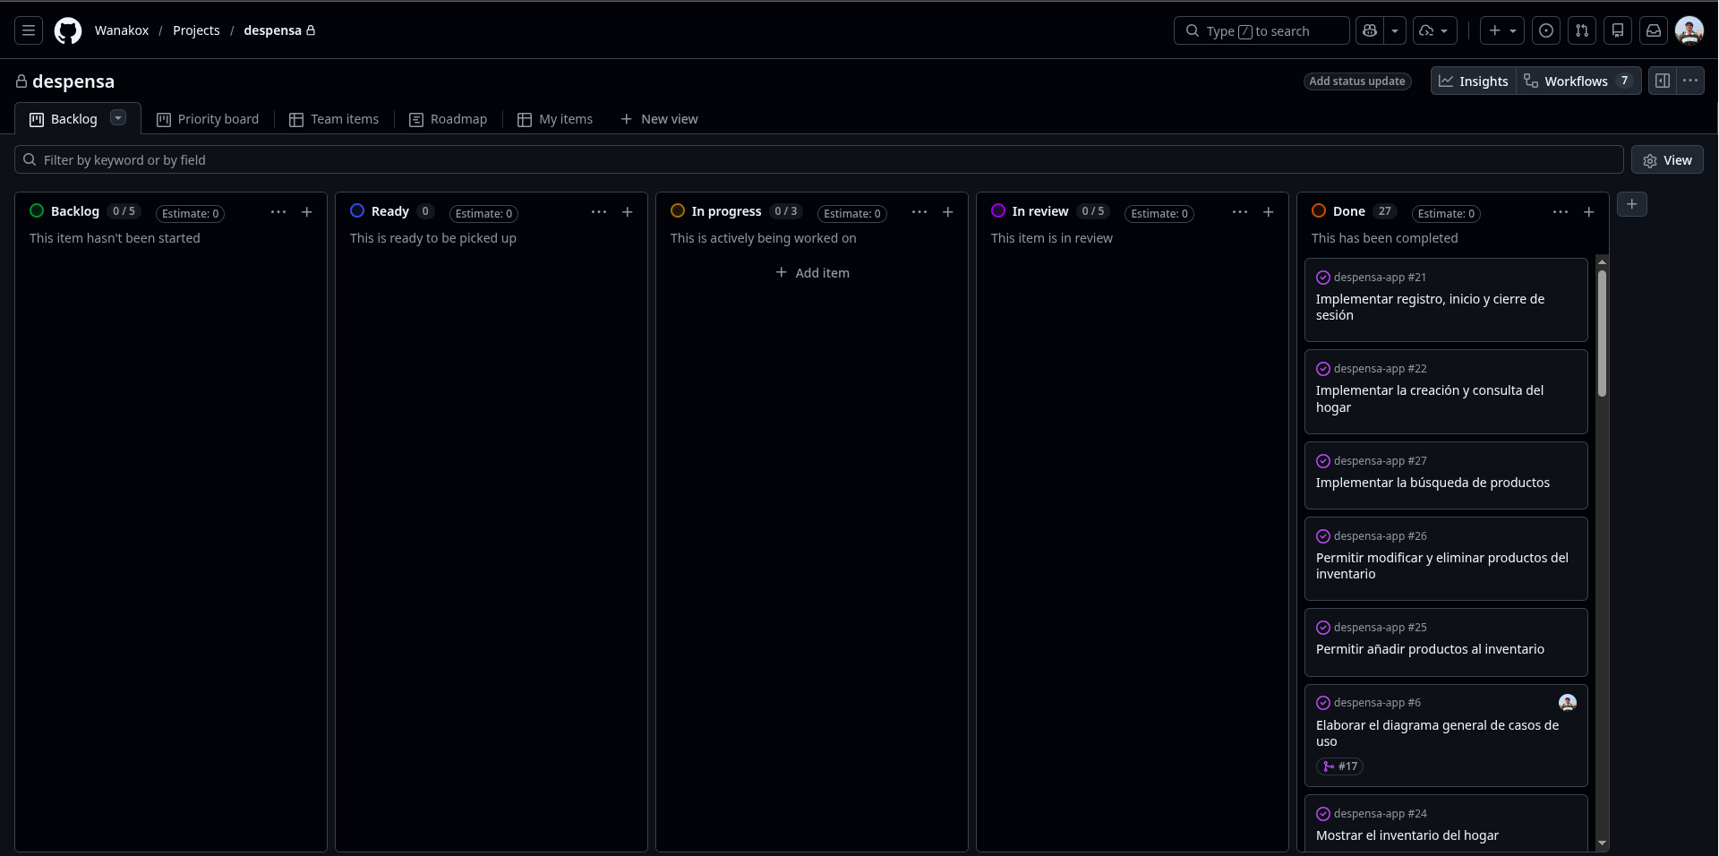
03 · PRODUCTO
Un MVP colaborativo y demostrable
Autenticación y hogares con roles
Inventario con búsqueda, filtros y caducidad
Cesta compartida y compra atómica
Invitaciones, miembros y actividad
Modo Firebase y modo local
DESPENSA · PROYECTO FINAL
04

Slide 5
04 · TÉCNICA
Arquitectura simple, separada por responsabilidades
PRESENTATION
DOMAIN
DATA / CORE
FIREBASE
→
→
→
Pantallas Material 3
Entidades del negocio
Servicios y persistencia
Auth + Firestore
Flutter · Firebase Authentication · Cloud Firestore · SharedPreferences
DESPENSA · PROYECTO FINAL
05

Slide 6
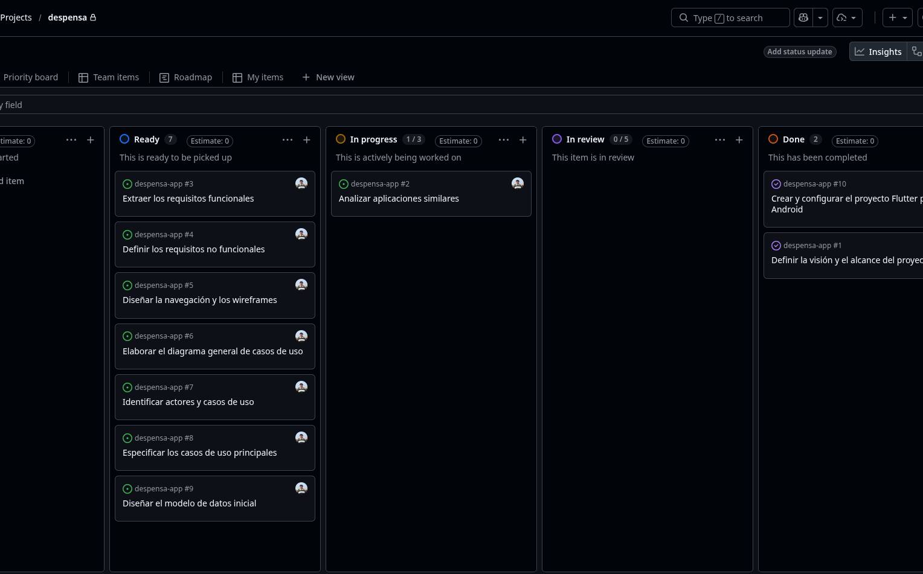
05 · PROCESO
Cuatro sprints, un incremento verificable
ANÁLISIS → BASE TÉCNICA → COLABORACIÓN → CALIDAD
45 issues · requisitos, código, pruebas y evidencias trazables
DESPENSA · PROYECTO FINAL
06

Slide 7
06 · VALIDACIÓN
La versión final supera la cadena de calidad
25/25
0
55,2 MB
4
pruebas Flutter
incidencias de análisis
APK release
milestones
Permisos por hogar · operaciones confirmadas · estados vacíos · sincronización
DESPENSA · PROYECTO FINAL
07

Slide 8
07 · RECORRIDO
Demostración: del producto agotado a la despensa
1. Entrar y seleccionar hogar
2. Localizar un producto agotado
3. Añadirlo a la cesta
4. Marcarlo como comprado
5. Guardar la compra en inventario
DESPENSA · PROYECTO FINAL
08

Slide 9
DESPENSA
Una base sólida para
comprar con criterio.
Siguiente paso
Notificaciones push · código de barras · modo offline avanzado · iOS
Gracias

